Slide 1
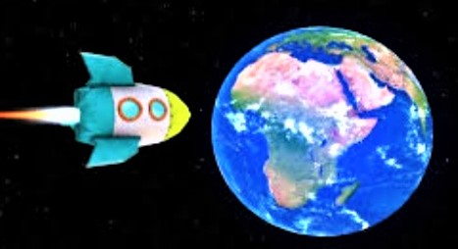
Fizika
10
sinf
Mavzu:
Gravitatsion maydonda harakat
O‘qituvchi:
Toshkent shahar Uchtepa tumani 287-maktab fizika fani o‘qituvchisi
Xodjayeva Maxtuma Ziyatovna

Slide 2
Tortishish maydoni
Yer o‘z atrofida doimiy tortishish maydoni hosil qiladi va shu maydon bilan jismlarni o‘ziga tortib turadi.

Slide 3
Ikkinchi kosmik tezlik:

Slide 4
Amalda Yer yuzasidan 300-400 km balandlikda havoning qarshiligi deyarli yo‘q. Demak, bunday balandlikda Yerning tortish kuchini yo‘ldoshiga berilgan tezlik tufayli vujudga kelgan markazdan qochma kuch kompensatsiyalaydi.
$F_{og‘}=mg F_{m.q.}=\frac{mθ^{2}}{R}$ $F_{og‘}=F_{m.q.}$
$$mg_{h}=\frac{m∙θ^{2}}{(R_{y}+h)}$$
$θ^{2}=g_{h}∙$ $(R_{y}+h)$
$R_{y}+h≈R_{y}$ uchun $θ^{2}=g∙R$

Slide 5
$R≈6400 km$ $g≈9,8 m/s^{2}$
${ θ}_{I}=7,91\frac{km}{s}−$ birinchi kosmik tezlik
$T=\frac{2∙π∙R_{y}}{θ_{1}}≈84\min{12 s}$
Amalda bir marta aylanib chiqish uchun ketgan vaqt hisoblab chiqilgan vaqtdan katta bo‘ladi. Bunga sabab yo‘ldosh orbitasining radiusi bilan Yer radiusining bir-biridan farq qilishidir.

Slide 6
Yer yaqinidagi yo‘ldosh uchun: $T=\frac{2∙π∙R_{y}}{θ}$
Katta radiusli uchun: $r=R_{y}+h$ $T_{1}=\frac{2∙π∙r}{θ_{1}}$
$θ=\sqrt{g_{y}∙R_{y}}$ $θ_{1}=\sqrt{g_{h}∙(R_{y}+h)}=\sqrt{g_{h}∙r}$
$g_{y}=G∙\frac{M_{y}}{R_{y}^{2}}$ $g_{h}=G∙\frac{M_{y}}{{\left(R_{y}+h\right)}^{2}}=G∙\frac{M_{y}}{r^{2}}$
$θ=\sqrt{G∙\frac{M_{y}}{R_{y}^{2}}∙R_{y}}=\sqrt{G∙\frac{M_{y}}{R_{y}}}$ $θ_{1}=\sqrt{G∙\frac{M_{y}}{r}}$
$\left\{\begin{aligned}T=\frac{2∙π∙R_{y}}{θ} \\ T_{1}=\frac{2∙π∙r}{θ_{1}}\end{aligned}\right.⇒\frac{T}{T_{1}}=\frac{R_{y}∙θ_{1}}{r∙θ}=\frac{R_{y}∙\sqrt{G∙\frac{M_{y}}{r}}}{r∙\sqrt{G∙\frac{M_{y}}{R_{y}}}}=\frac{R_{y}∙\sqrt{\frac{1}{r}}}{r∙\sqrt{\frac{1}{R_{y}}}}=\frac{R_{y}∙\sqrt{R_{y}}}{r∙\sqrt{r}}$

Slide 7
$$\frac{T}{T_{1}}=\frac{R_{y}∙\sqrt{R_{y}}}{r∙\sqrt{r}}⇒{(\frac{T}{T_{1}})}^{2}={(\frac{R_{y}∙\sqrt{R_{y}}}{r∙\sqrt{r}})}^{2}$$
$\frac{T^{2}}{T_{1}^{2}}=\frac{R_{y}^{3}}{r^{3}}⇒T_{1}^{2}=\frac{T^{2}∙r^{3}}{R_{y}^{3}}⇒T_{1}=\sqrt{\frac{T^{2}∙r^{3}}{R_{y}^{3}}}=T∙\sqrt{\frac{r^{3}}{R_{y}^{3}}}$
Istalgan balandlikda aylanayotgan yo‘ldoshning aylanish davri formulasidan foydalanib, sun’iy yo‘ldosh Yerdan ma’lum balandlikdagi bir nuqtada “qimirlamasdan” turishi kerak bo‘lgan balandlikni topish mumkin. Demak, yo‘ldoshning aylanish davri 24 soatga teng bo‘lishi uchun qanday balandlikda harakatlanishi kerak?

Slide 8
$h=$6,6$R_{y}=$42000 km
Bu geostatsionar orbita deyiladi. Geostatsionar orbitada harakatlanayotgan sun’iy yo‘ldoshning aylanish davri 24 soatga teng.
Shu bilan birga yuqoridagi formulalardan turli orbitalarda harakatlanayotgan sun’iy yo‘ldoshlar orasidagi munosabat kelib chiqadi:
$\frac{T_{1}^{2}}{T_{2}^{2}}=\frac{R_{1}^{3}}{R_{2}^{3}}$

Slide 10
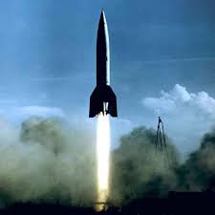
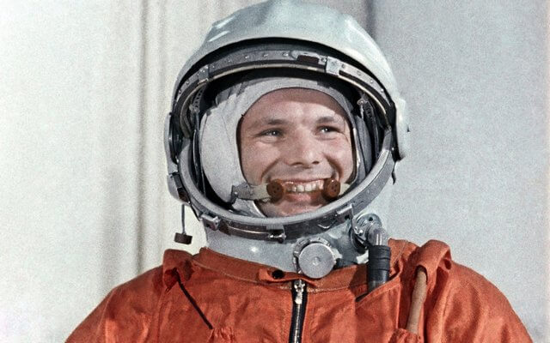
Insoniyat tarixida birinchi marta 1957-yil 4-oktabrda Yerning sun’iy yo‘ldoshi uchirildi. Yo‘ldosh shar shaklida bo‘lib, diametri 58 sm, massasi 83,6 kg edi. Yo‘ldosh yer atrofini 1400 marta aylanib chiqib, umumiy holda 60 million km masofani bosib o‘tdi.
1961-yil 12-aprelda inson birinchi marta kosmosga chiqdi. Birinchi kosmonavt Yuriy Alekseyevich Gagarin edi.

Slide 11
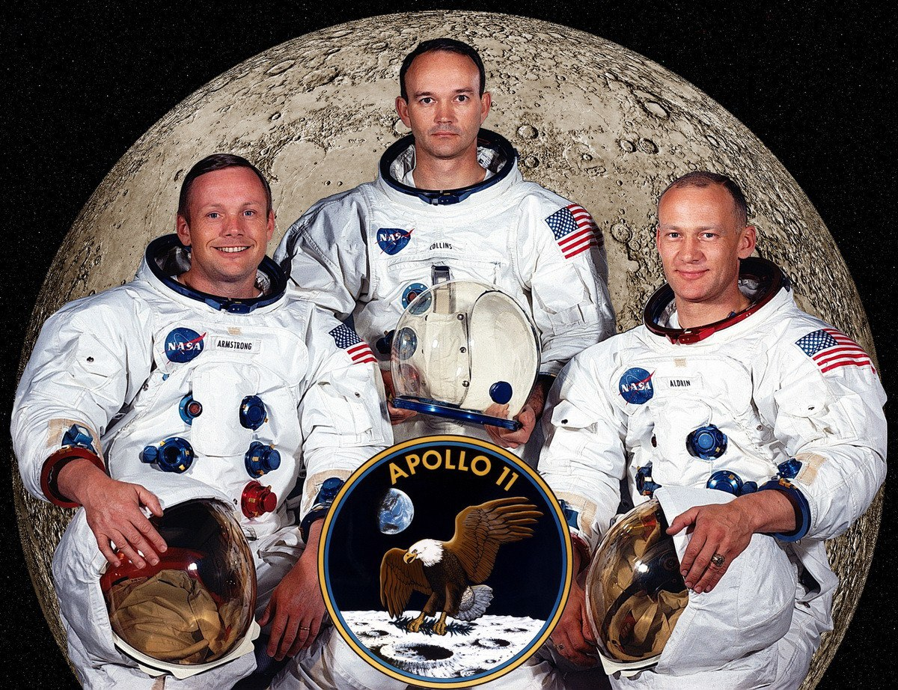
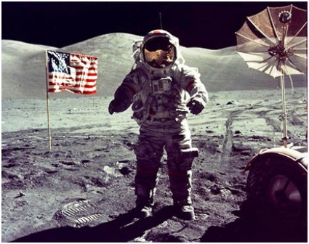
1969-yil 20-iyulda amerikalik astronavtlar Neyl Armstrong va Edvin Oldrinlar birinchi bo‘lib Oyga qo‘nishdi.

Slide 12
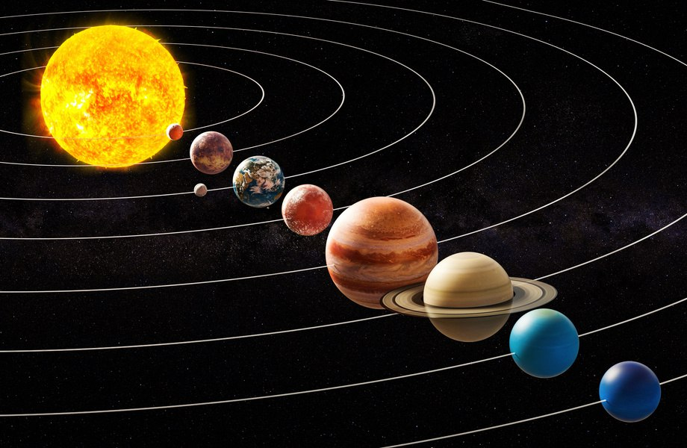
1-masala
Qandaydir sayyoraning Quyosh atrofida aylana orbita bo‘ylab harakatlanish davri 27 yilga teng. Shu sayyoradan Quyoshgacha bo‘lgan masofa Yerdan Quyoshgacha bo‘lgan masofadan necha marta katta?

Slide 13
Berilgan:
$T_{1}=27 yil$
$T_{2}=1 yil$
T.K.: $\frac{R_{1}}{R_{2}}−?$
Formula:
$\frac{T_{1}^{2}}{T_{2}^{2}}=\frac{R_{1}^{3}}{R_{2}^{3}}$
$\sqrt[3]{\frac{T_{1}^{2}}{T_{2}^{2}}}=\sqrt[3]{\frac{R_{1}^{3}}{R_{2}^{3}}}⇒\frac{R_{1}}{R_{2}}=\sqrt[3]{\frac{T_{1}^{2}}{T_{2}^{2}}}$
Yechish: $\frac{R_{1}}{R_{2}}=\sqrt[3]{\frac{{(27 yil)}^{2}}{{(1 yil)}^{2}}}=\sqrt[3]{729}=9$
Javob: 9 marta katta

Slide 14
Mustaqil bajarish uchun topshiriqlar
1. Mavzuga doir savollarga javob yozish (37-bet).
2. Qandaydir sayyoraning massasi Yer massasidan 4,5 marta katta, uning radiusi esa Yer radiusidan 2 marta katta. Shu sayyora uchun birinchi kosmik tezlik Yer uchun birinchi kosmik tezlikdan necha foizga ortiq?
3. “Kosmоnavtika” mavzusida referat tayyorlash.

